Slide 1
Тақырыбы: «Қазақтың ұлттық киімдері» Міндеттері: Білімділік: балаларға қазақтың ұлттық киімдері туралы түсінік беру. Қазақтың ұлттық киімдерді ажырата білуге үйрету. Дамытушылық: ойын ойнау арқылы ойлау қабілеттерін дамыту. Тәрбиелік: киімді ұқыпты, таза киюге тәрбиелеу.
Теміртау қаласы
«№13 «Кораблик» балабақшасы»

Slide 2
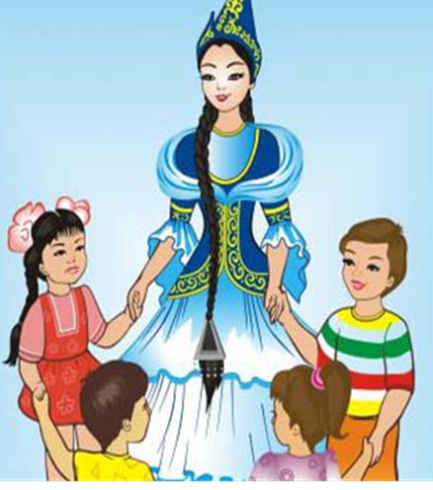
Сәлеметсіңдер ме, балалар!
Сендермен кезекті сабағымызда кездескеніме өте қуаныштымын. Сендерді «Шаттық шеңберіне» шақырамын.
Шаттық шеңбері:
Біз ерекше баламыз,
Айтқан тілді аламыз.
Достарымды көргенде ,
Қуана қарсы аламыз.
Сәлем,сәлем,сәлем.
Өте жақсы, тамаша.
Дыбыстық жаттығу:
То-то-то-тон
Де-де-де-жейде
Лек- лек- лек- көйлек

Slide 3
Сергіту сәті: Тоңса біздің қолымыз, Қолғап киіп аламыз. Сарт- сарт- сарт, Шапалақ соғамыз. Тоңса біздің денеміз, Тонды киіп аламыз. Топ – топ – топ, Топылдатып билейміз.
Балалар осы киім үлгілерін пайдаланып, мен сендерге киімдер санамағын үйретейін
«Менің киімдерім» .

Slide 4
Санамақ.

Slide 5
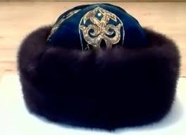
Бір дегенім – бөрік, Кисең берер көрік.

Slide 6
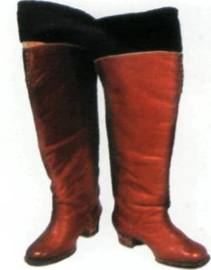
Екі дегенім – етік, Киер сәнді етіп.

Slide 7
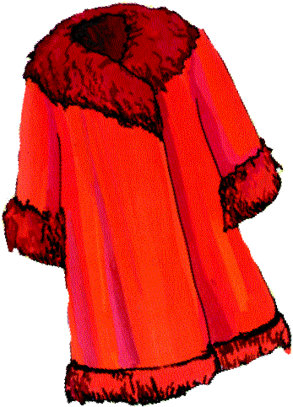
Үш дегенім – ішік, Теріден тігер пішіп.

Slide 8
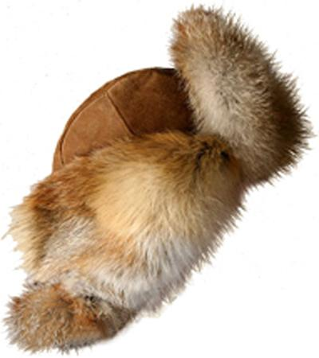
Төрт дегенім – тымақ, Қыста кисең жылы-ақ.

Slide 9
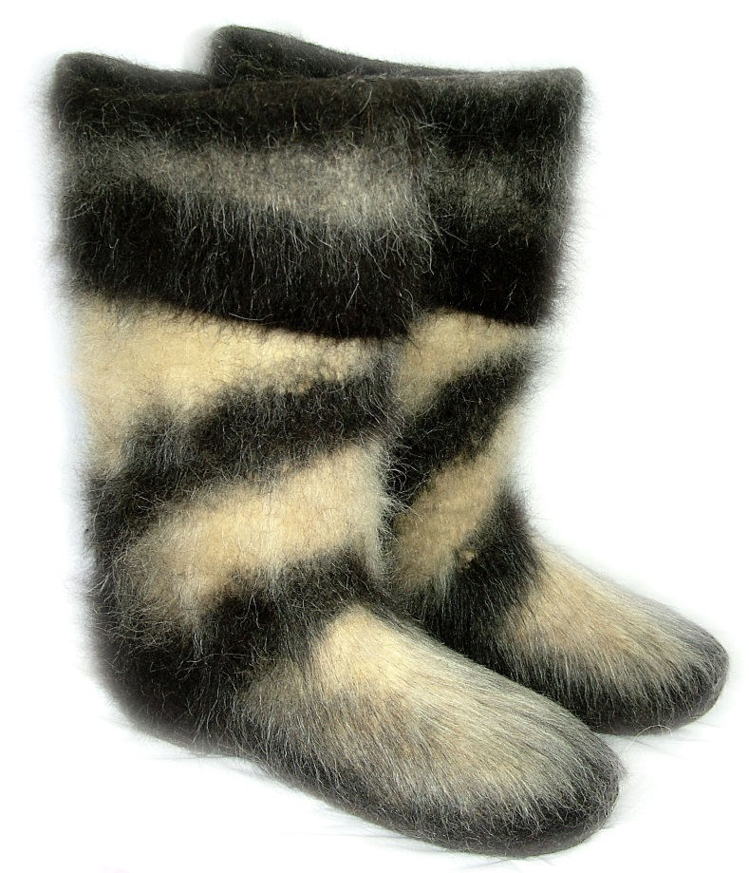
Бір дегенім – бөрік,Кисең берер көрік. Екі дегенім – етік,Киер сәнді етіп. Үш дегенім – ішік,Теріден тігер пішіп. Бес дегенім – байпақ, Іші жылы, жайпақ.

Slide 10
Қолымызды ұстайық, Үлкен шеңбер құрайық. Көріскенше күн жақсы , Сау саламат болайық. Сау болыңыздар балалар!

